Slide 1

Bootcamp Santander WebFullStack - DIO

Slide 2
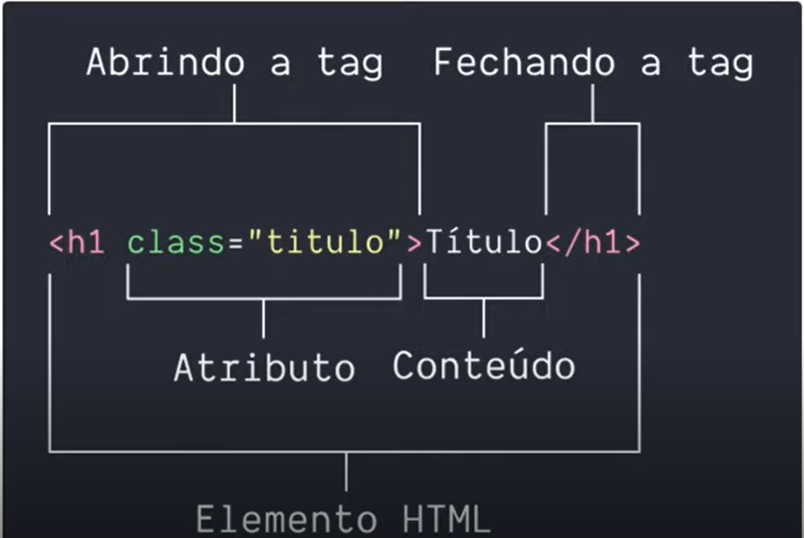
Introdução ao curso de HTML

Slide 3
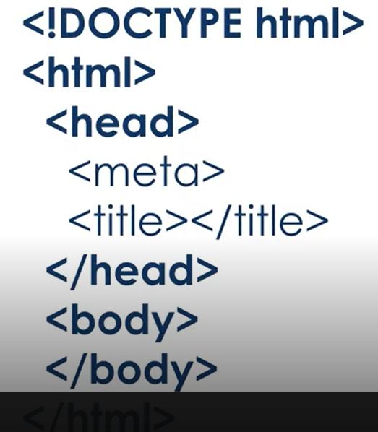
Introdução ao curso de HTML

Slide 4
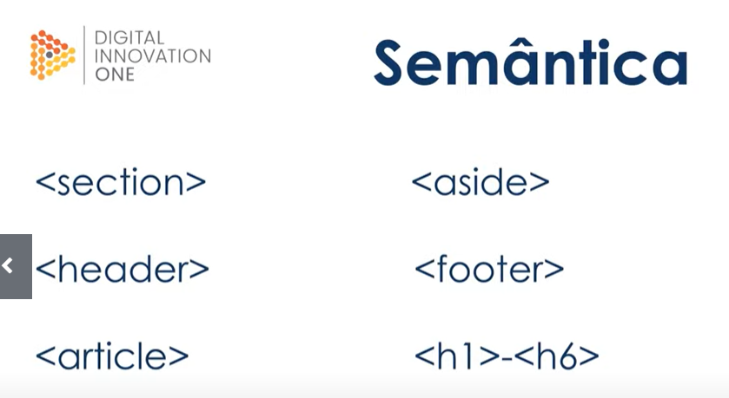
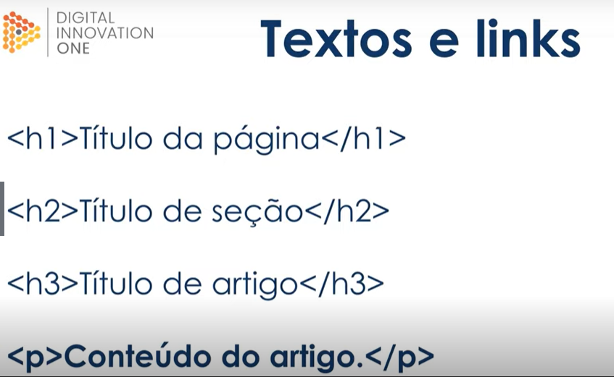
Introdução ao curso de HTML

Slide 5
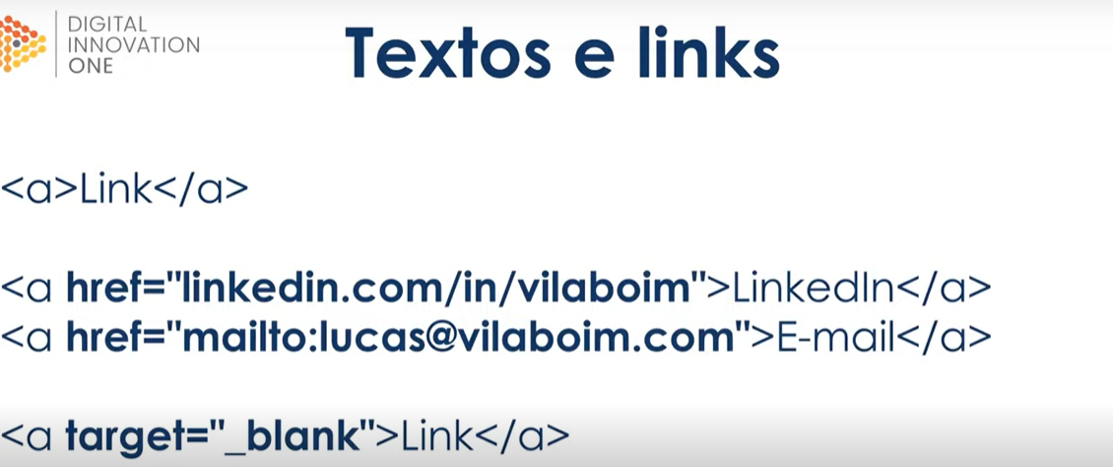
Introdução ao curso de HTML

Slide 6
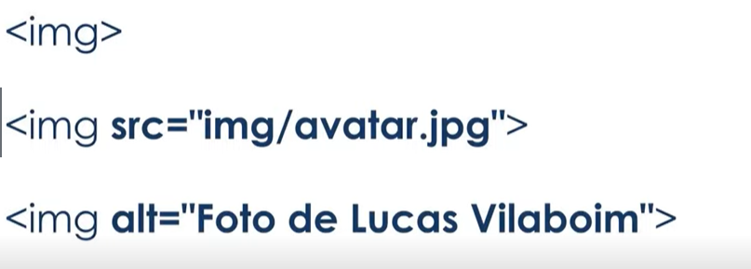
Introdução ao curso de HTML

Slide 7
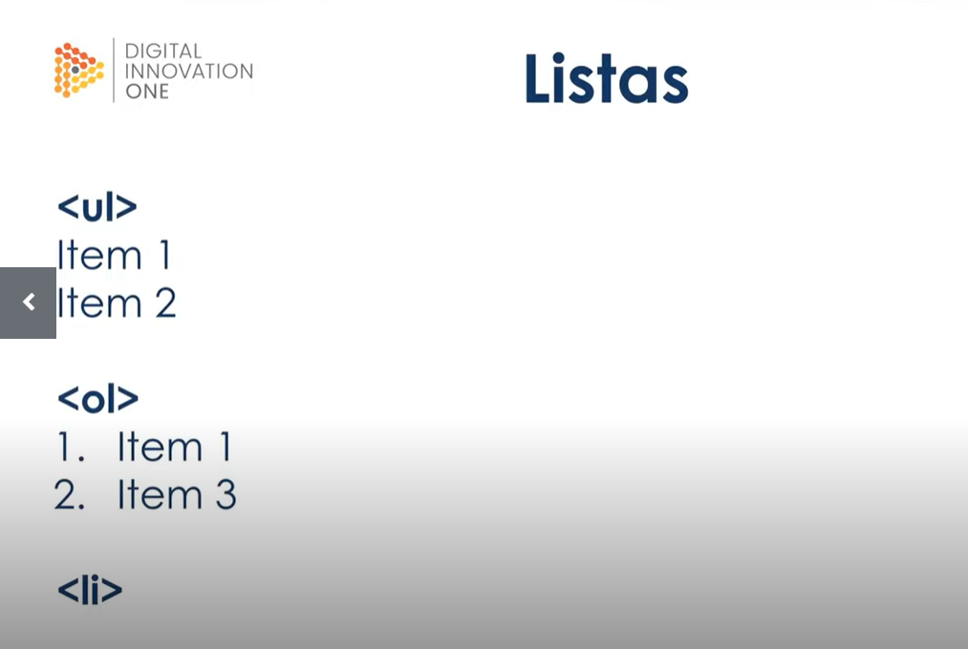
Introdução ao curso de HTML

